Slide 1




J A U N I E Š U I N T E G R Ā C I J A S UN L Ī D Z D A L Ī B A S S E K M Ē Š A N A S P R O J E K T S
IZZINĀT. PIEREDZĒT. RĪKOTIES.

Slide 2
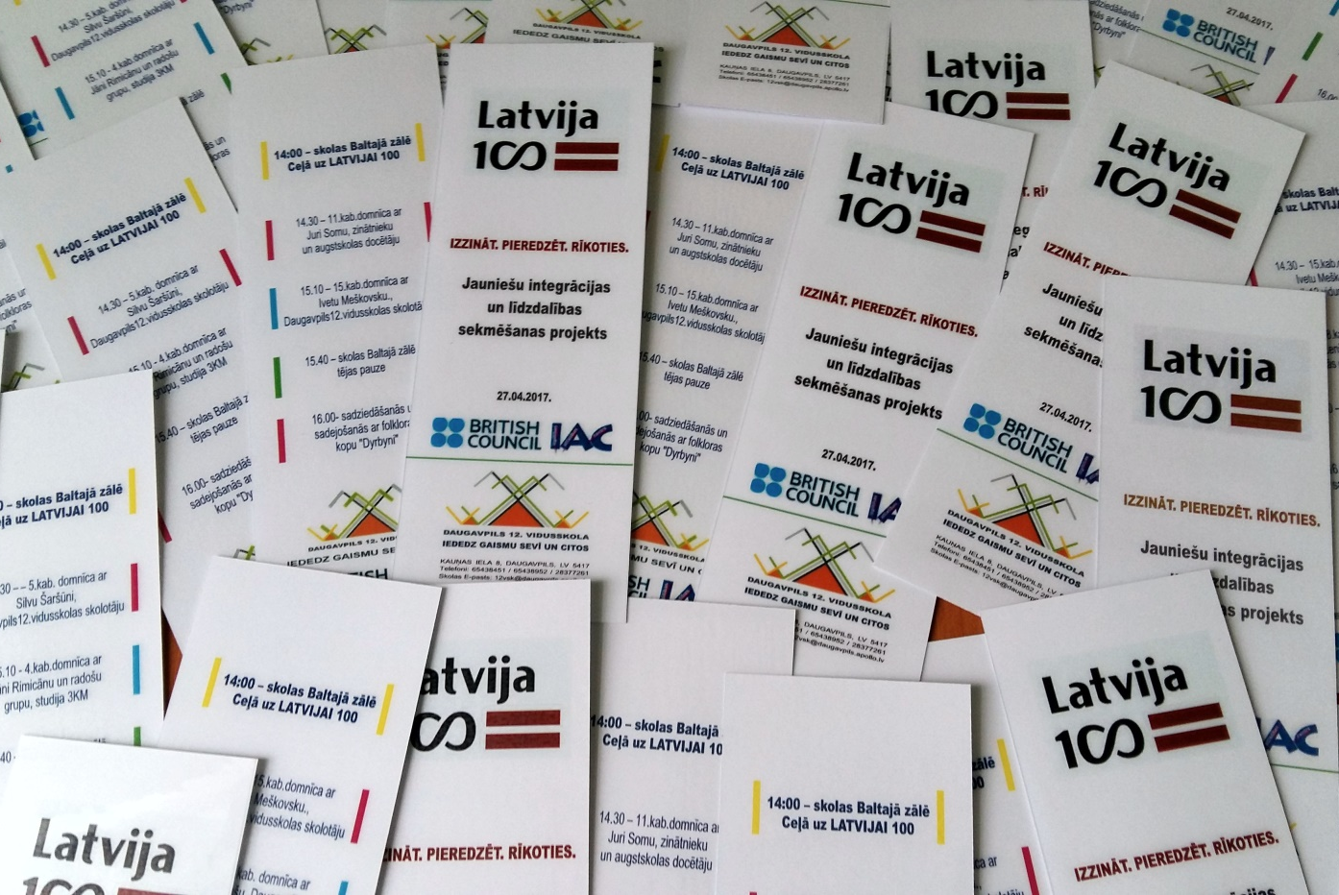


Daugavpils 12.vidusskola 2017.gada 27.aprīlis
.
I Z Z I N Ā T. P I E R E D Z Ē T. R Ī K O T I E S. I Z Z I N Ā T. P I E R E D Z Ē T. R Ī K O T I E S.
J A U N I E Š U I N T E G R Ā C I J A S UN L Ī D Z D A L Ī B A S S E K M Ē Š A N A S P R O J E K T S

Slide 3
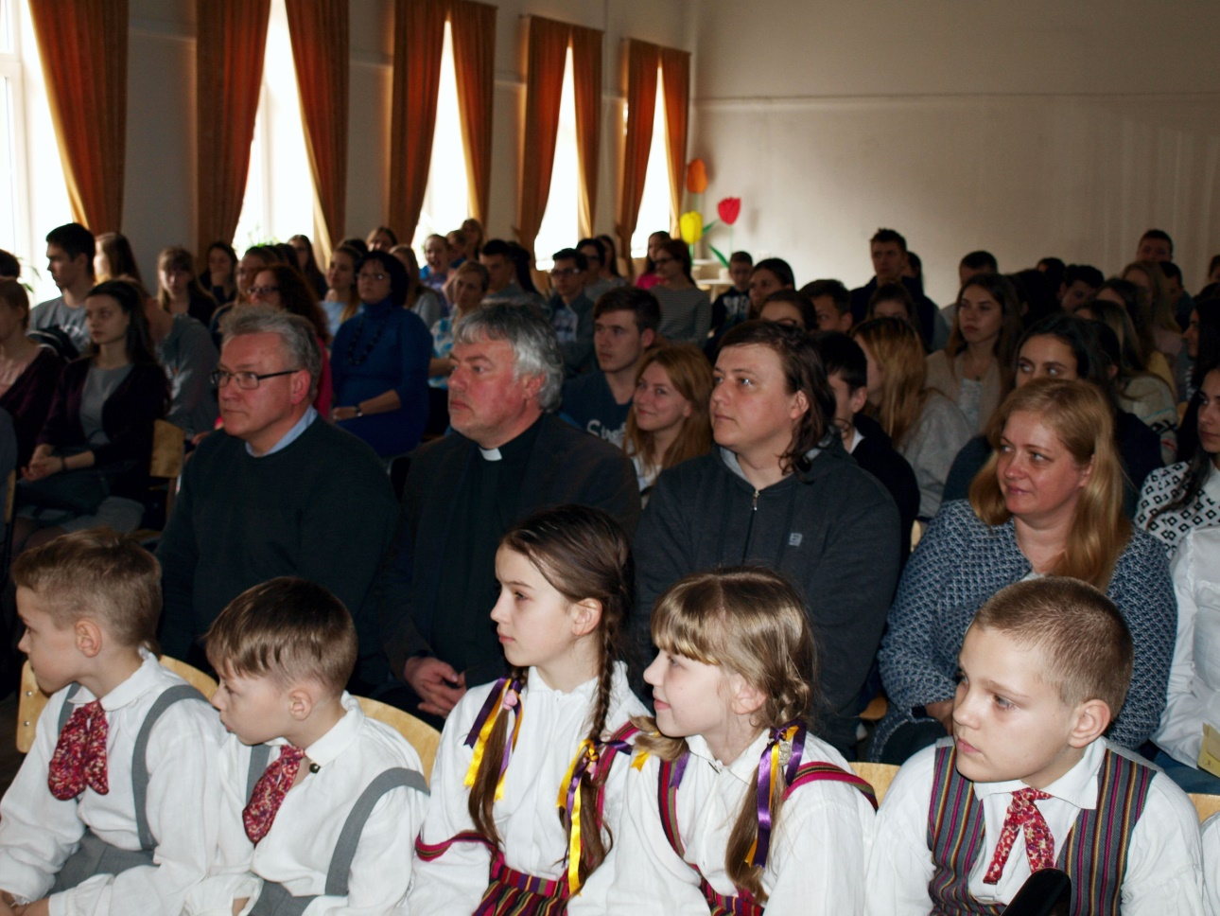
ievadsarunas Baltajā zālē
I Z Z I N Ā T. P I E R E D Z Ē T. R Ī K O T I E S. I Z Z I N Ā T. P I E R E D Z Ē T. R Ī K O T I E S.
J A U N I E Š U I N T E G R Ā C I J A S UN L Ī D Z D A L Ī B A S S E K M Ē Š A N A S P R O J E K T S

Slide 4
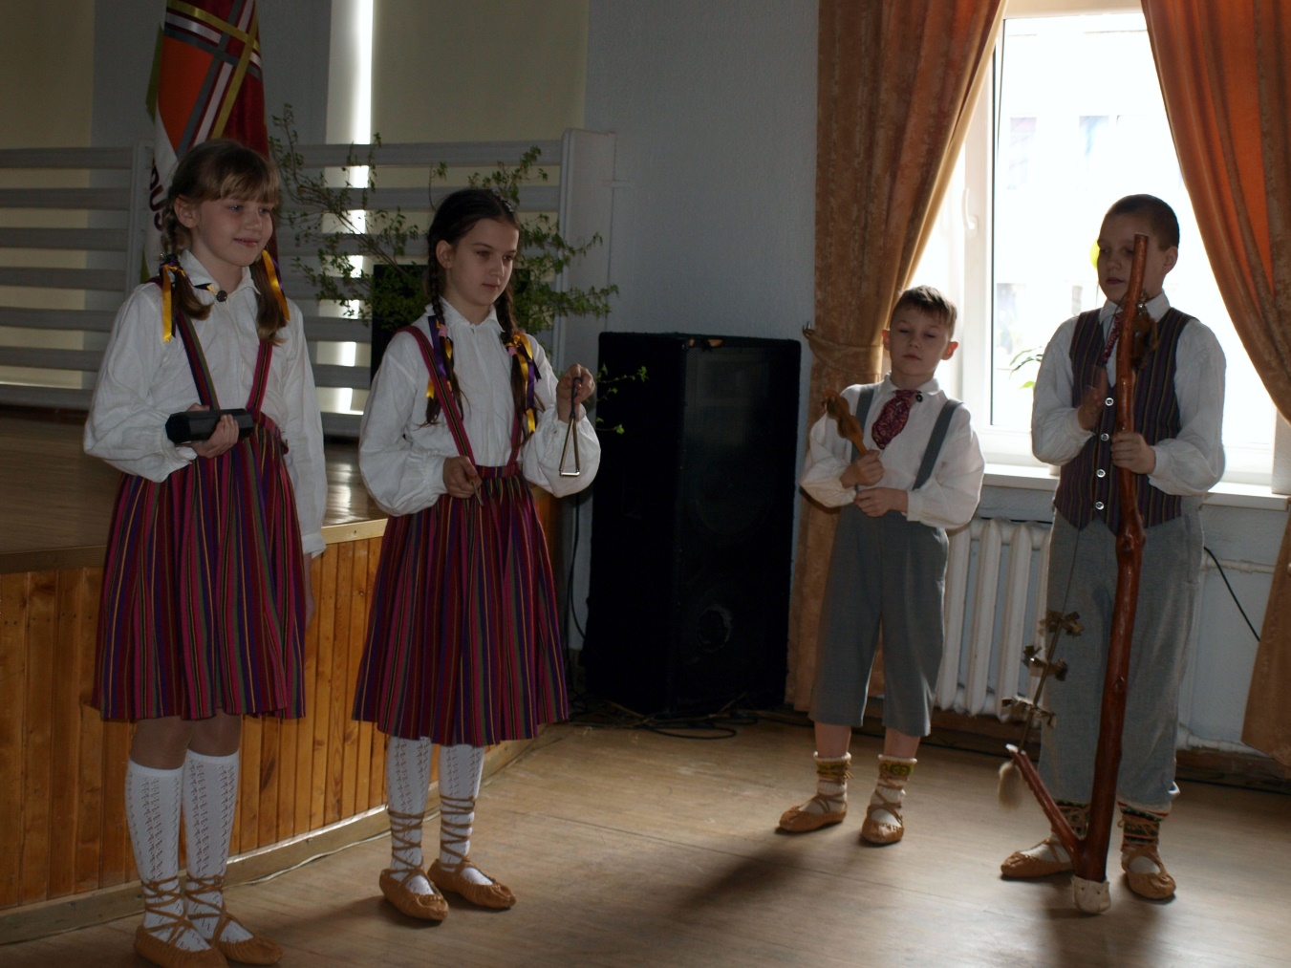
noskaņas radīšanai uzstājas sākumsskolas folkloras kopa
I Z Z I N Ā T. P I E R E D Z Ē T. R Ī K O T I E S. I Z Z I N Ā T. P I E R E D Z Ē T. R Ī K O T I E S.
J A U N I E Š U I N T E G R Ā C I J A S UN L Ī D Z D A L Ī B A S S E K M Ē Š A N A S P R O J E K T S

Slide 5
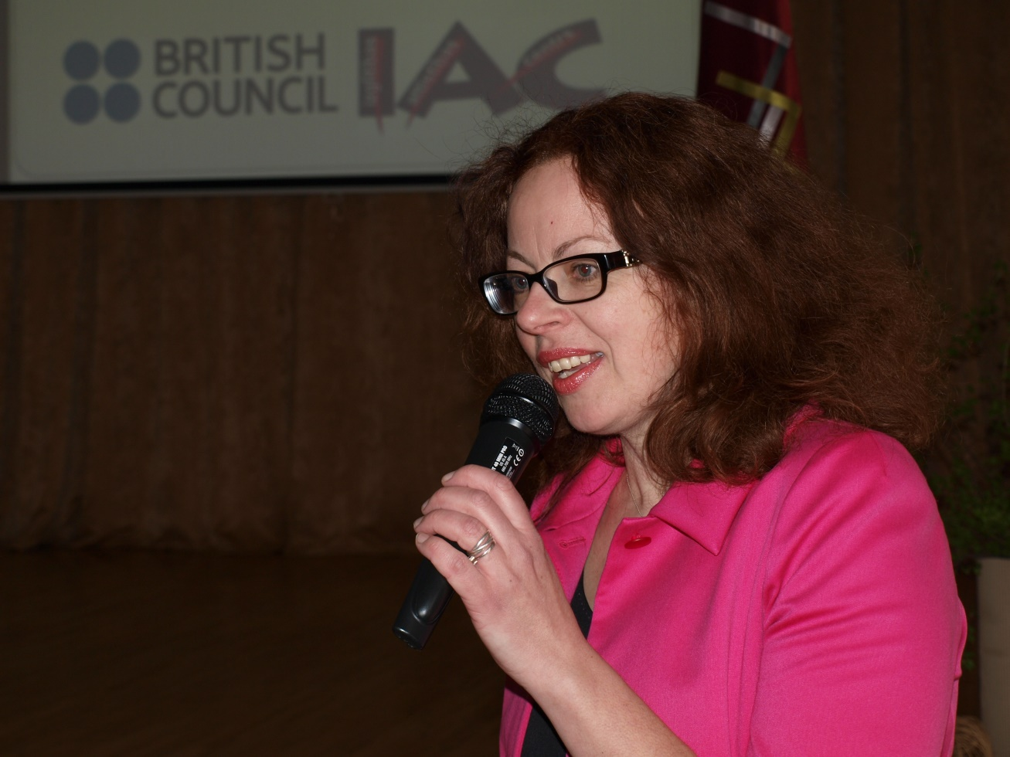
projekta skolotāja Signe Kotova stāsta par skolā paveikto Latvijas simtgadi sagaidot
I Z Z I N Ā T. P I E R E D Z Ē T. R Ī K O T I E S. I Z Z I N Ā T. P I E R E D Z Ē T. R Ī K O T I E S.
J A U N I E Š U I N T E G R Ā C I J A S UN L Ī D Z D A L Ī B A S S E K M Ē Š A N A S P R O J E K T S

Slide 6
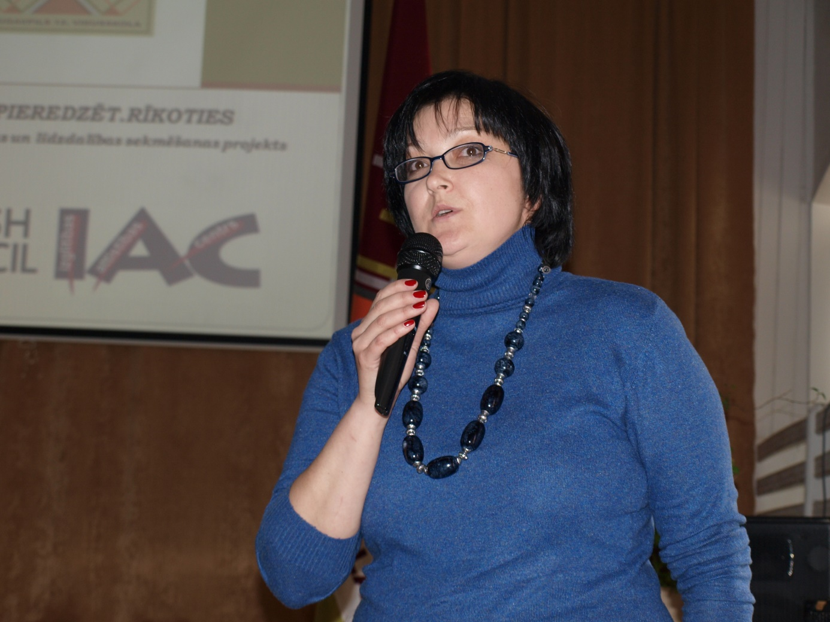
skolotāja Silva Šaršūne piedāvā noskatīties vizualizāciju par skolēnu rokdarbu izstādi veltītu Latvijai
I Z Z I N Ā T. P I E R E D Z Ē T. R Ī K O T I E S. I Z Z I N Ā T. P I E R E D Z Ē T. R Ī K O T I E S.
J A U N I E Š U I N T E G R Ā C I J A S UN L Ī D Z D A L Ī B A S S E K M Ē Š A N A S P R O J E K T S

Slide 7
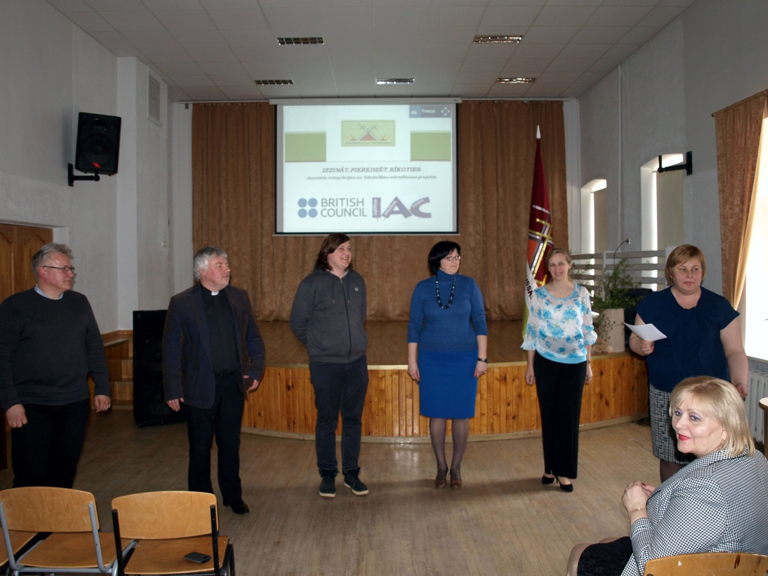
projekta koordinatore Inga Baltace iepazīstina klātesošos ar domnīcu vadītājiem
I Z Z I N Ā T. P I E R E D Z Ē T. R Ī K O T I E S. I Z Z I N Ā T. P I E R E D Z Ē T. R Ī K O T I E S.
J A U N I E Š U I N T E G R Ā C I J A S UN L Ī D Z D A L Ī B A S S E K M Ē Š A N A S P R O J E K T S

Slide 8
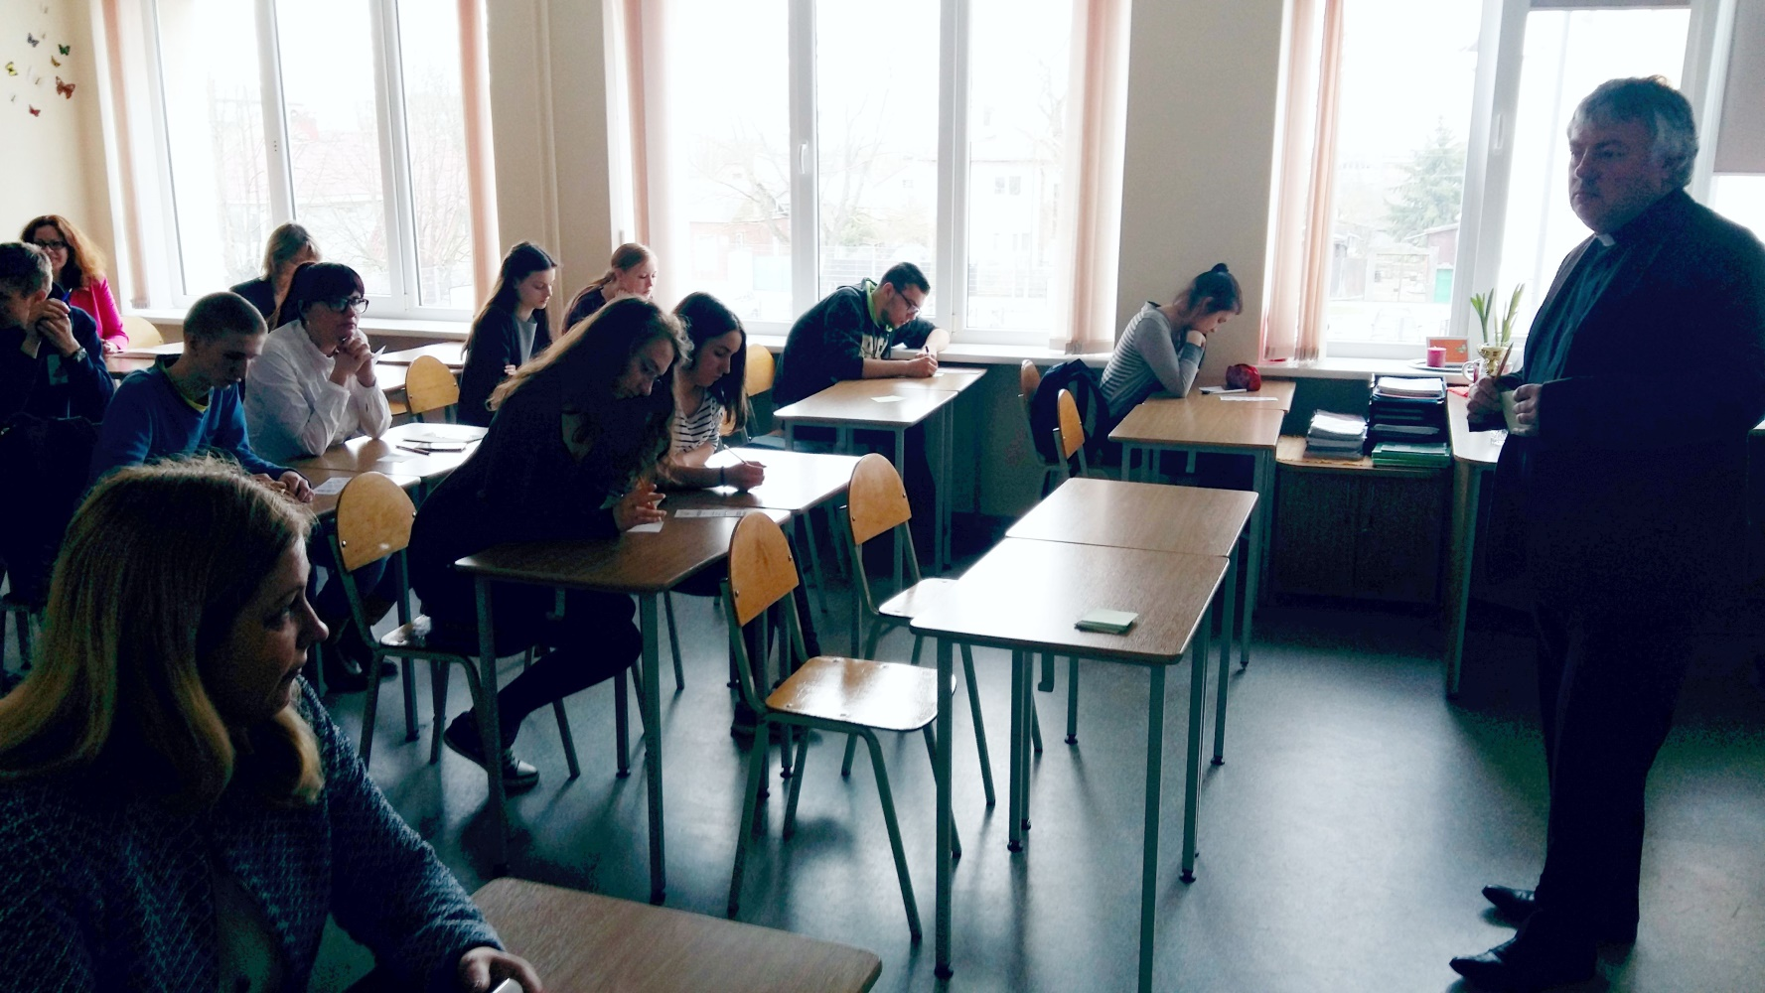
domnīca ar luterāņu priesteri Andi Levšu
I Z Z I N Ā T. P I E R E D Z Ē T. R Ī K O T I E S. I Z Z I N Ā T. P I E R E D Z Ē T. R Ī K O T I E S.
J A U N I E Š U I N T E G R Ā C I J A S UN L Ī D Z D A L Ī B A S S E K M Ē Š A N A S P R O J E K T S

Slide 9
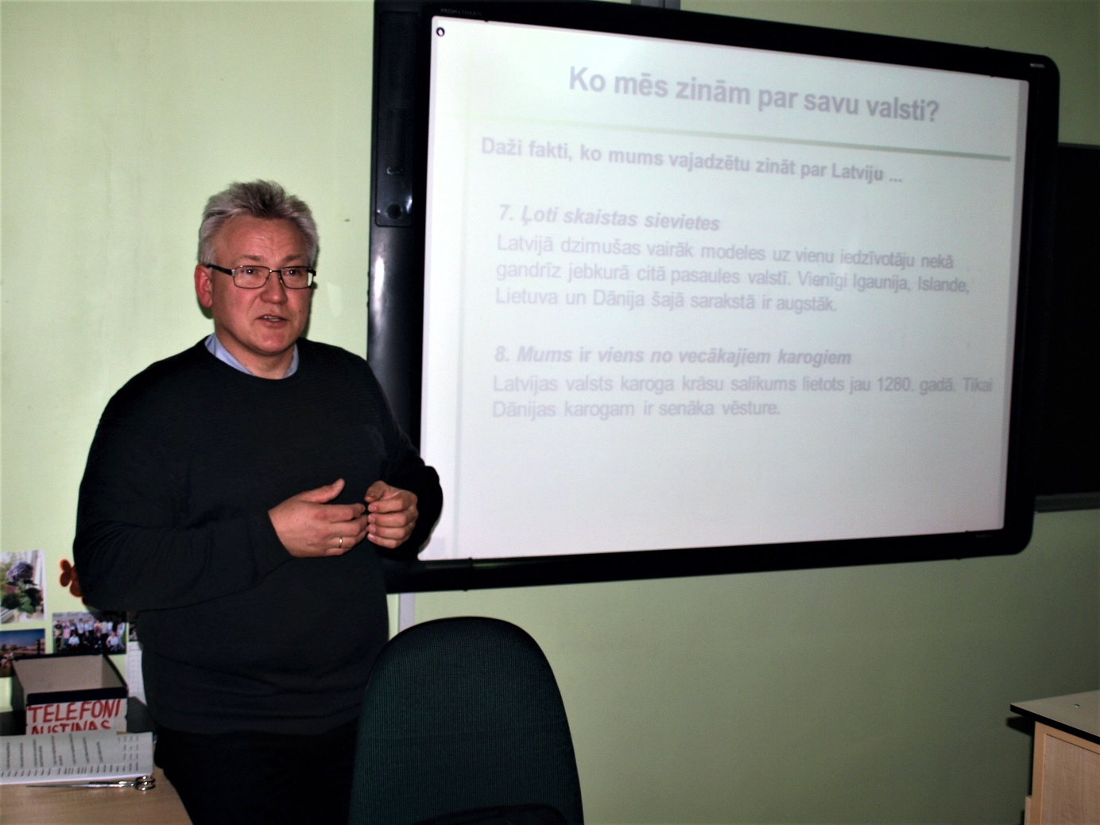
domnīca ar zinātnieku un docētāju Juri Somu
I Z Z I N Ā T. P I E R E D Z Ē T. R Ī K O T I E S. I Z Z I N Ā T. P I E R E D Z Ē T. R Ī K O T I E S.
J A U N I E Š U I N T E G R Ā C I J A S UN L Ī D Z D A L Ī B A S S E K M Ē Š A N A S P R O J E K T S

Slide 10
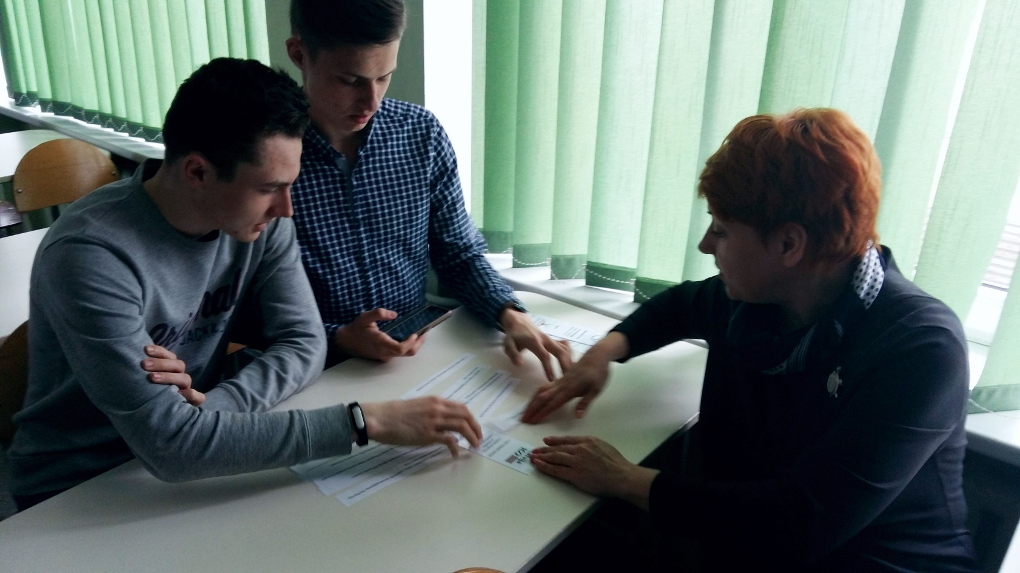
darbs grupās Jura Soma domnīcā
I Z Z I N Ā T. P I E R E D Z Ē T. R Ī K O T I E S. I Z Z I N Ā T. P I E R E D Z Ē T. R Ī K O T I E S.
J A U N I E Š U I N T E G R Ā C I J A S UN L Ī D Z D A L Ī B A S S E K M Ē Š A N A S P R O J E K T S

Slide 11
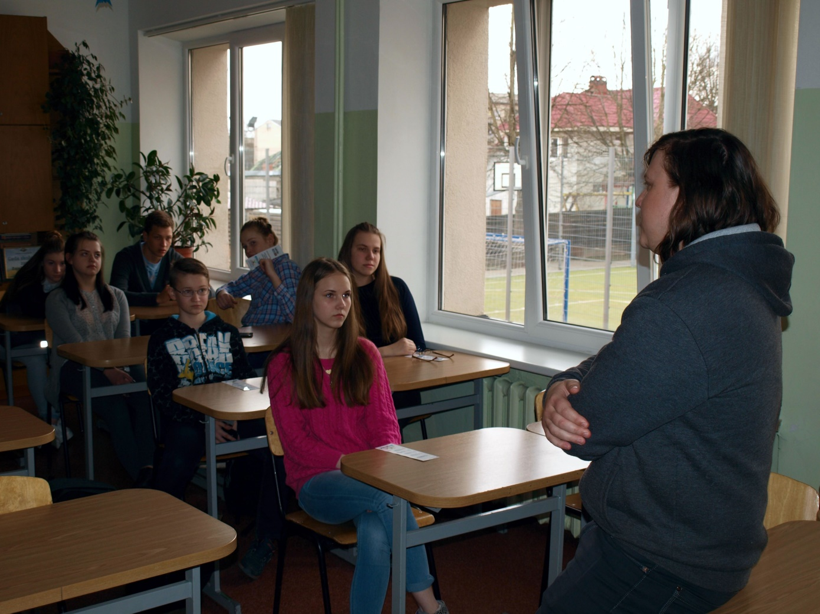
domnīca ar radošās grupas 4KM vadītāju Jāni Rimicānu
I Z Z I N Ā T. P I E R E D Z Ē T. R Ī K O T I E S. I Z Z I N Ā T. P I E R E D Z Ē T. R Ī K O T I E S.
J A U N I E Š U I N T E G R Ā C I J A S UN L Ī D Z D A L Ī B A S S E K M Ē Š A N A S P R O J E K T S

Slide 12
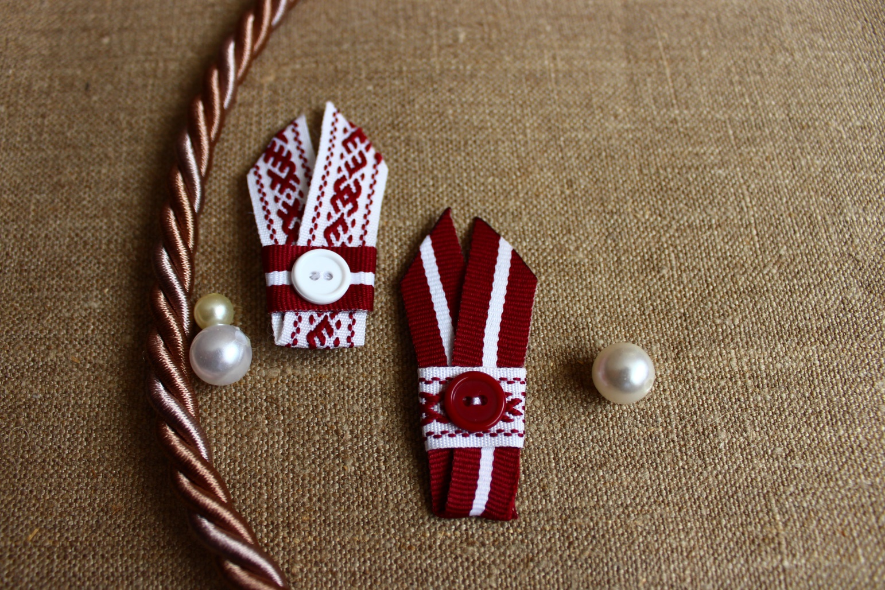
domnīca ar skolotāju Silvu Šaršūni
I Z Z I N Ā T. P I E R E D Z Ē T. R Ī K O T I E S. I Z Z I N Ā T. P I E R E D Z Ē T. R Ī K O T I E S.
J A U N I E Š U I N T E G R Ā C I J A S UN L Ī D Z D A L Ī B A S S E K M Ē Š A N A S P R O J E K T S

Slide 13
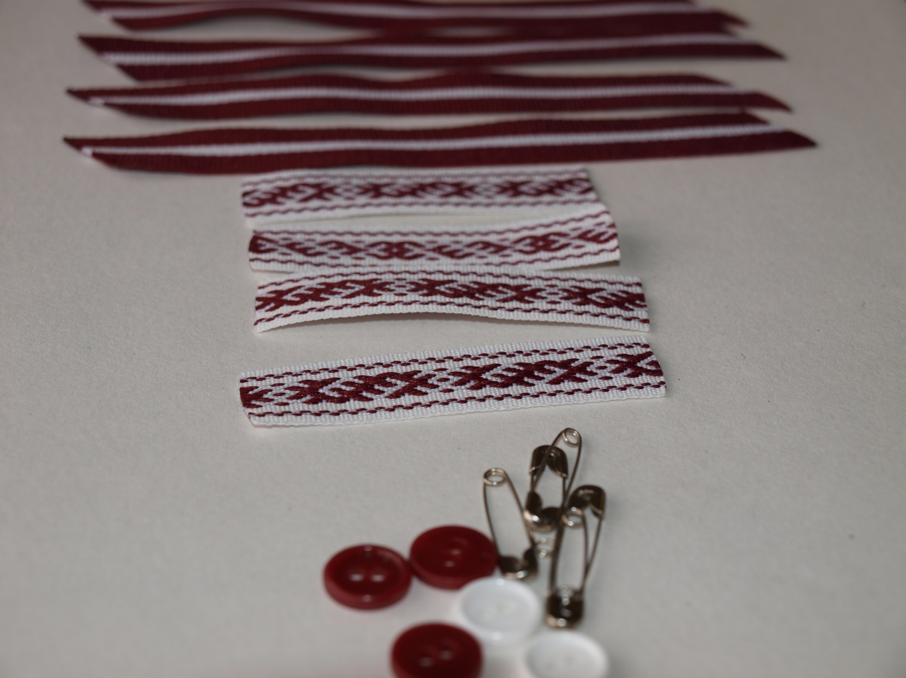
I Z Z I N Ā T. P I E R E D Z Ē T. R Ī K O T I E S. I Z Z I N Ā T. P I E R E D Z Ē T. R Ī K O T I E S.
J A U N I E Š U I N T E G R Ā C I J A S UN L Ī D Z D A L Ī B A S S E K M Ē Š A N A S P R O J E K T S

Slide 14
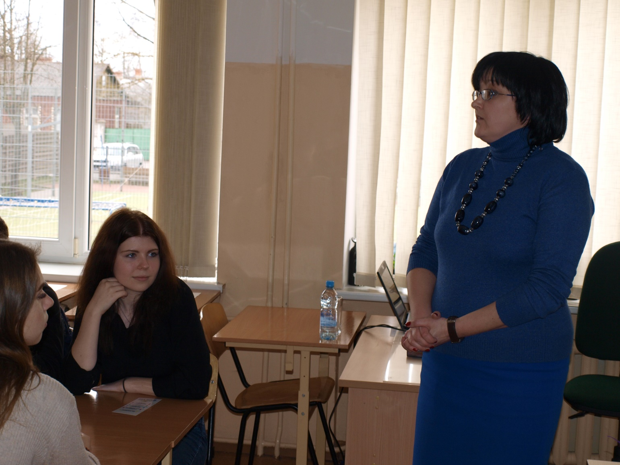
I Z Z I N Ā T. P I E R E D Z Ē T. R Ī K O T I E S. I Z Z I N Ā T. P I E R E D Z Ē T. R Ī K O T I E S.
J A U N I E Š U I N T E G R Ā C I J A S UN L Ī D Z D A L Ī B A S S E K M Ē Š A N A S P R O J E K T S

Slide 15
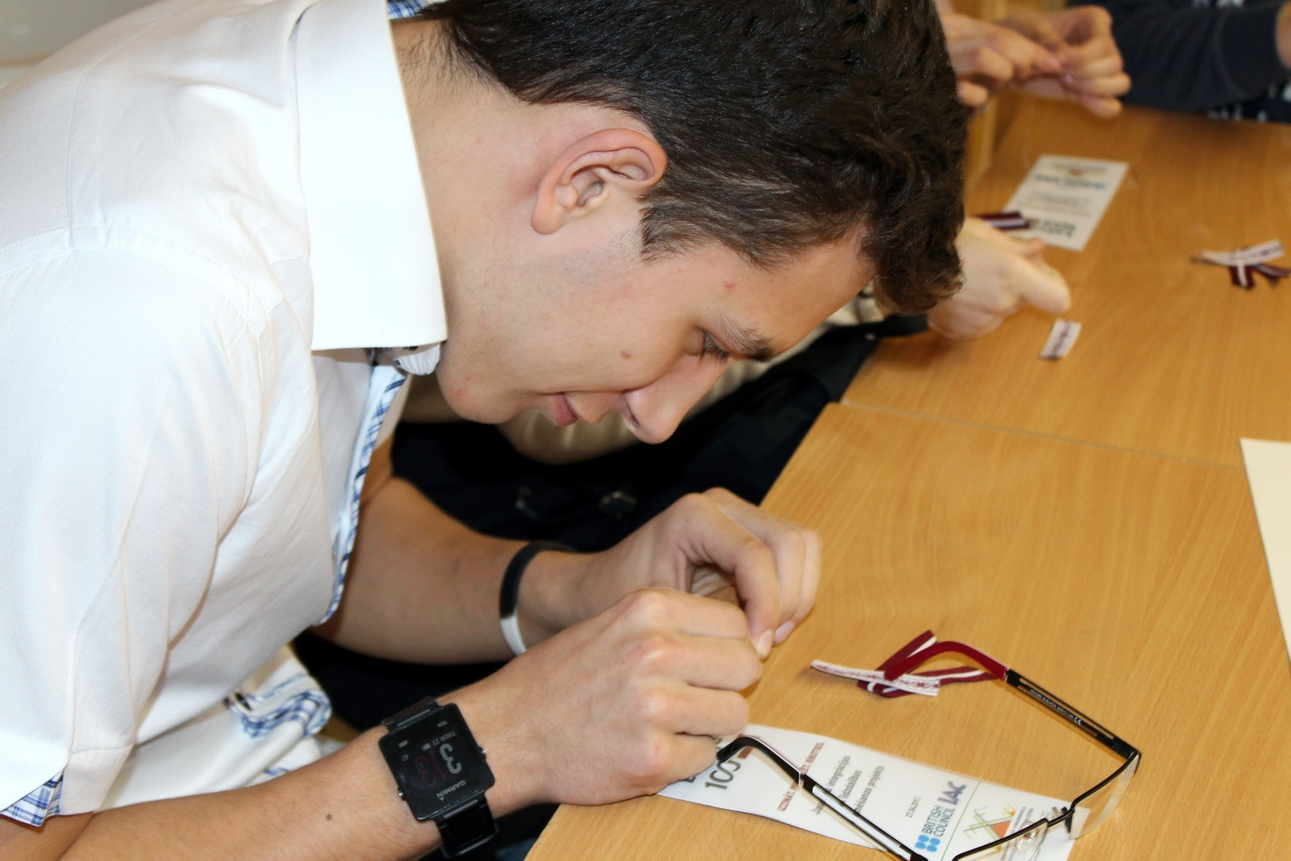
lokam svētku lentīti Latvijai
I Z Z I N Ā T. P I E R E D Z Ē T. R Ī K O T I E S. I Z Z I N Ā T. P I E R E D Z Ē T. R Ī K O T I E S.
J A U N I E Š U I N T E G R Ā C I J A S UN L Ī D Z D A L Ī B A S S E K M Ē Š A N A S P R O J E K T S

Slide 16
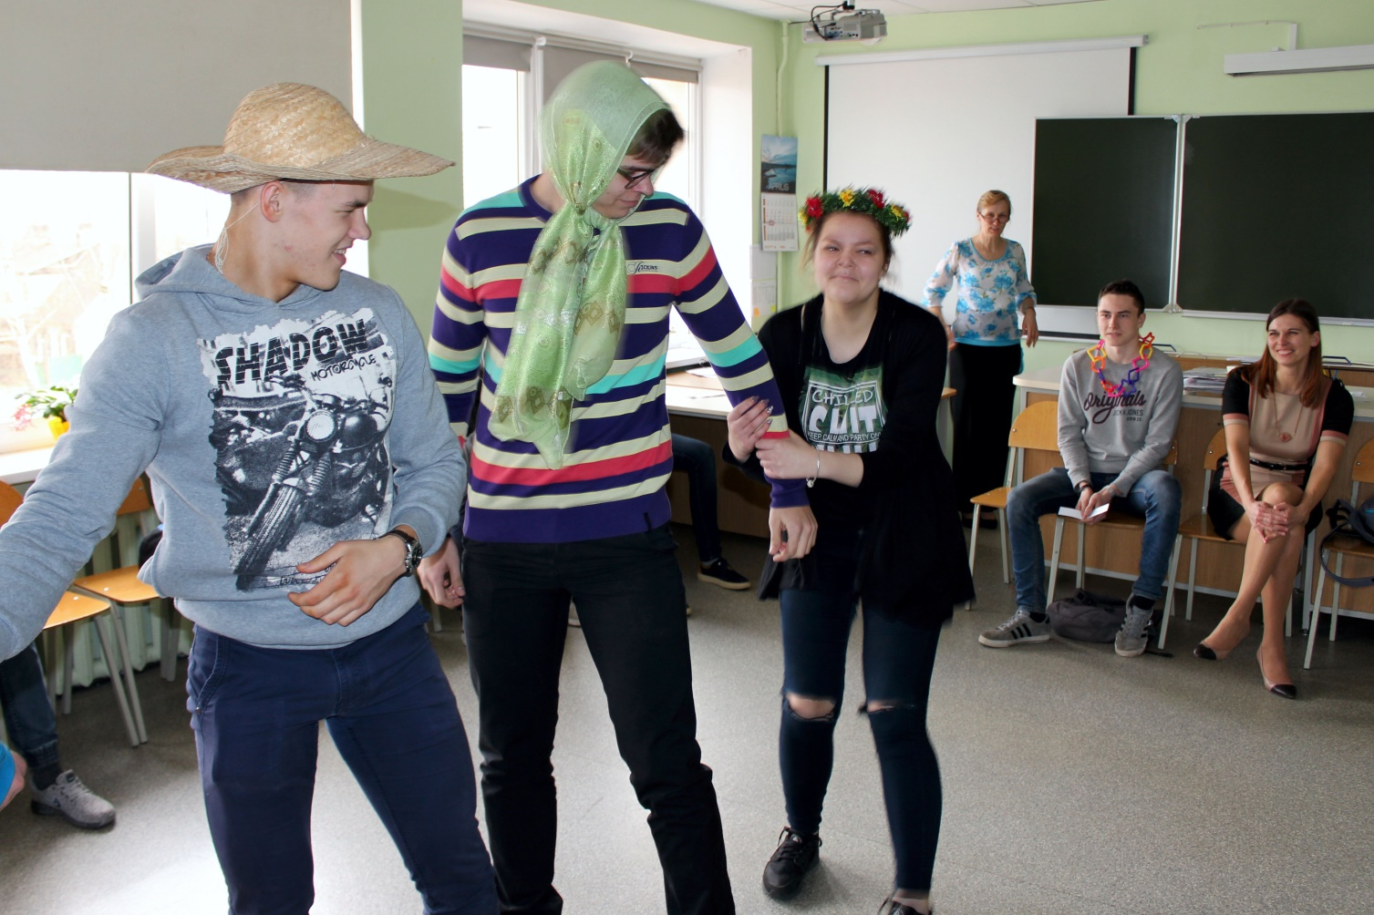
domnīca ar skolotāju Ivetu Meškovsku
I Z Z I N Ā T. P I E R E D Z Ē T. R Ī K O T I E S. I Z Z I N Ā T. P I E R E D Z Ē T. R Ī K O T I E S.
J A U N I E Š U I N T E G R Ā C I J A S UN L Ī D Z D A L Ī B A S S E K M Ē Š A N A S P R O J E K T S

Slide 17
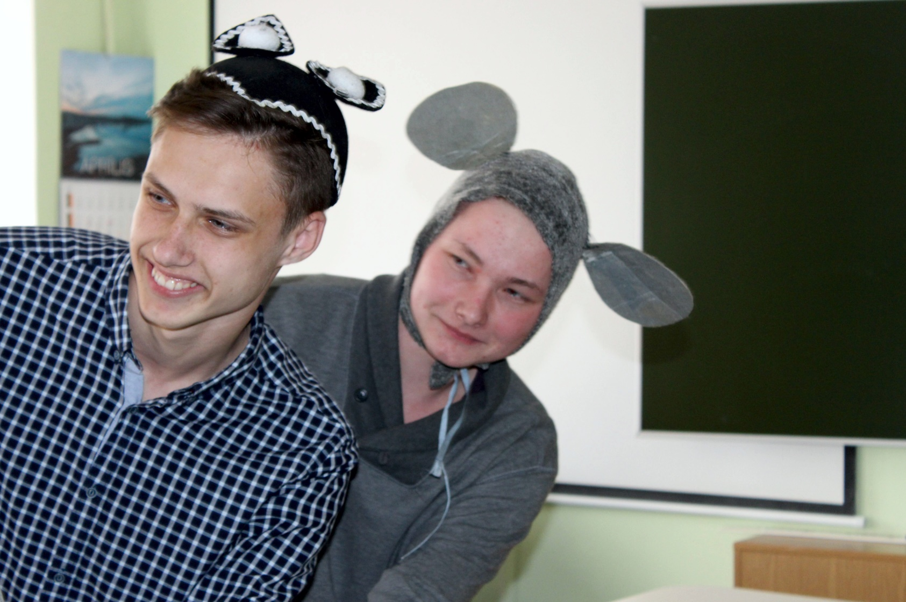
I Z Z I N Ā T. P I E R E D Z Ē T. R Ī K O T I E S. I Z Z I N Ā T. P I E R E D Z Ē T. R Ī K O T I E S.
J A U N I E Š U I N T E G R Ā C I J A S UN L Ī D Z D A L Ī B A S S E K M Ē Š A N A S P R O J E K T S

Slide 18
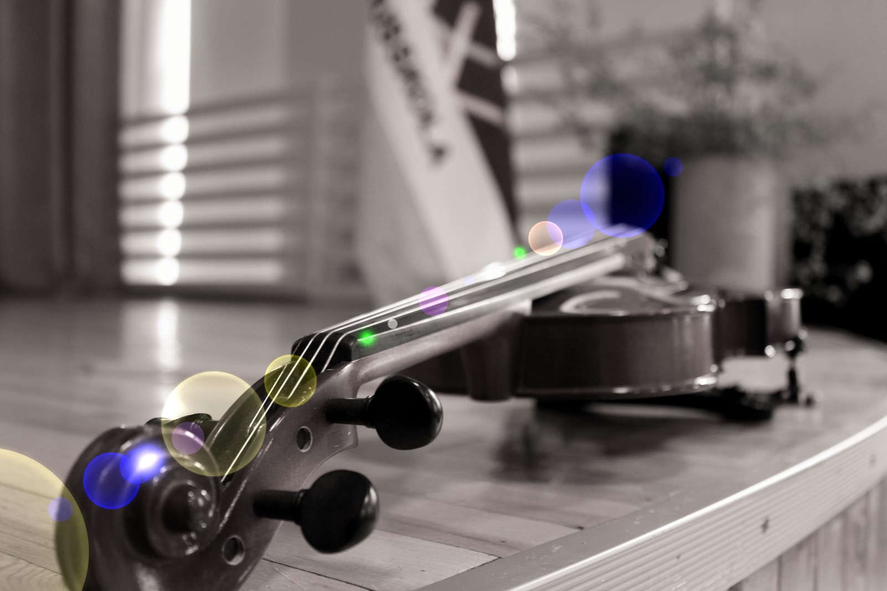
pēc domnīcām sekojo pasākuma noslēgums Baltajā zālē
I Z Z I N Ā T. P I E R E D Z Ē T. R Ī K O T I E S. I Z Z I N Ā T. P I E R E D Z Ē T. R Ī K O T I E S.
J A U N I E Š U I N T E G R Ā C I J A S UN L Ī D Z D A L Ī B A S S E K M Ē Š A N A S P R O J E K T S

Slide 19
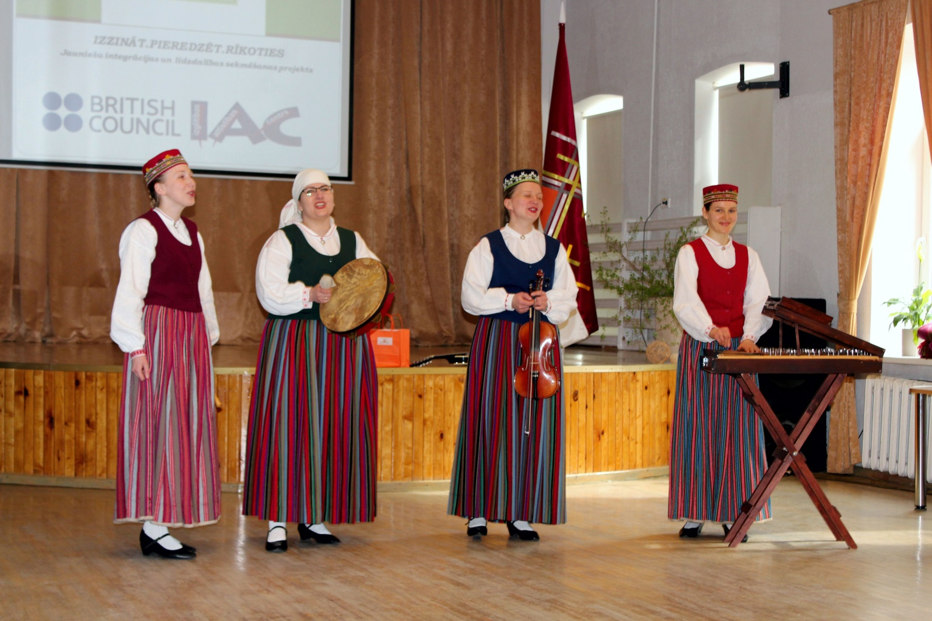
mūs priecē Daugavpils novada kultūras centra folkloras kopa "Dyrbyni"
I Z Z I N Ā T. P I E R E D Z Ē T. R Ī K O T I E S. I Z Z I N Ā T. P I E R E D Z Ē T. R Ī K O T I E S.
J A U N I E Š U I N T E G R Ā C I J A S UN L Ī D Z D A L Ī B A S S E K M Ē Š A N A S P R O J E K T S

Slide 20
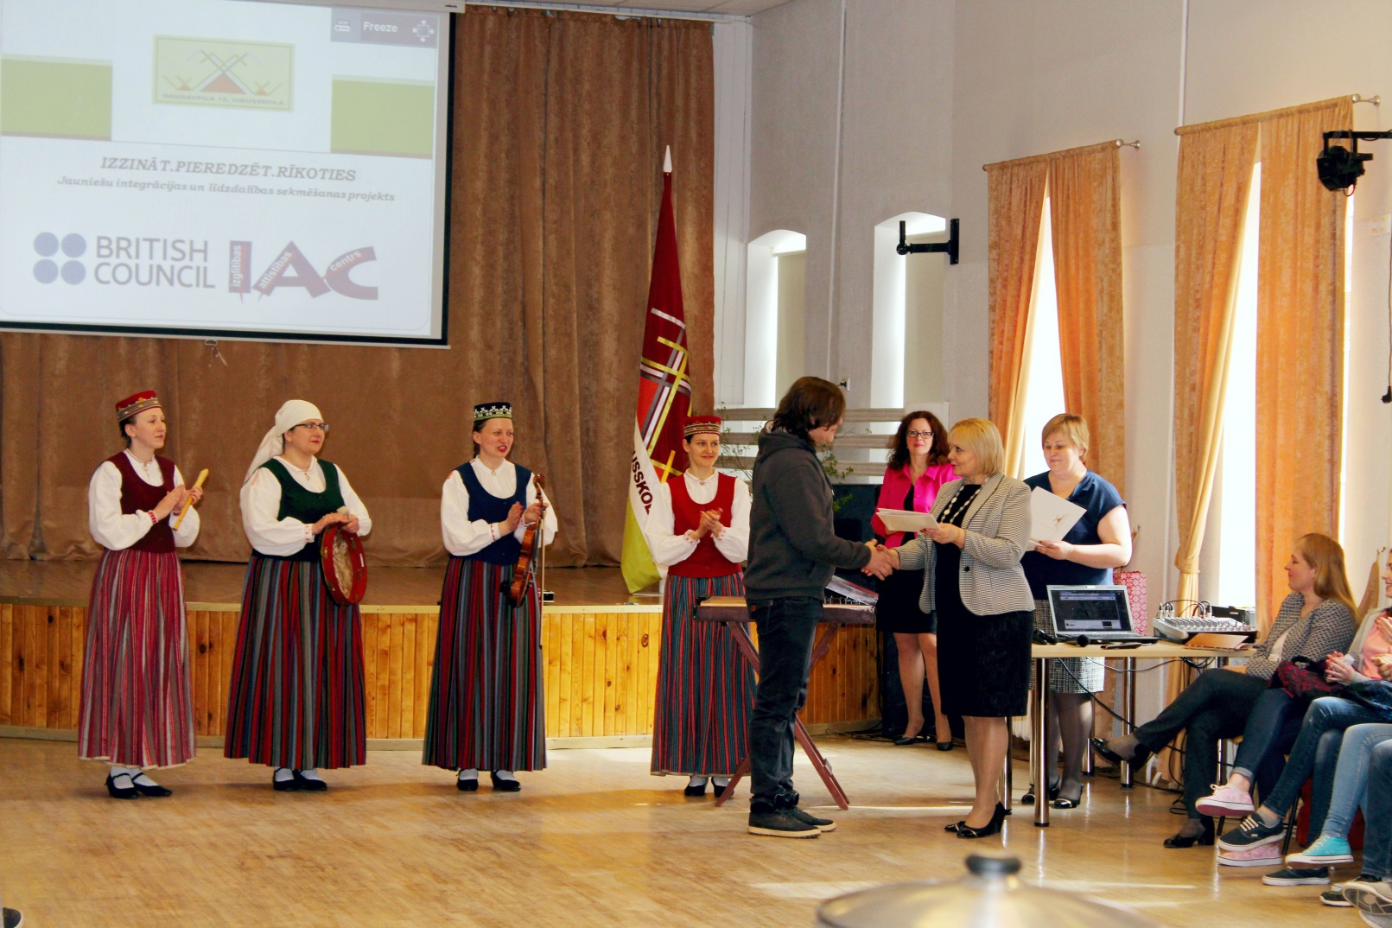
skolas direktore Elita Boliņa pasniedz pateicības rakstus
I Z Z I N Ā T. P I E R E D Z Ē T. R Ī K O T I E S. I Z Z I N Ā T. P I E R E D Z Ē T. R Ī K O T I E S.
J A U N I E Š U I N T E G R Ā C I J A S UN L Ī D Z D A L Ī B A S S E K M Ē Š A N A S P R O J E K T S

Slide 21
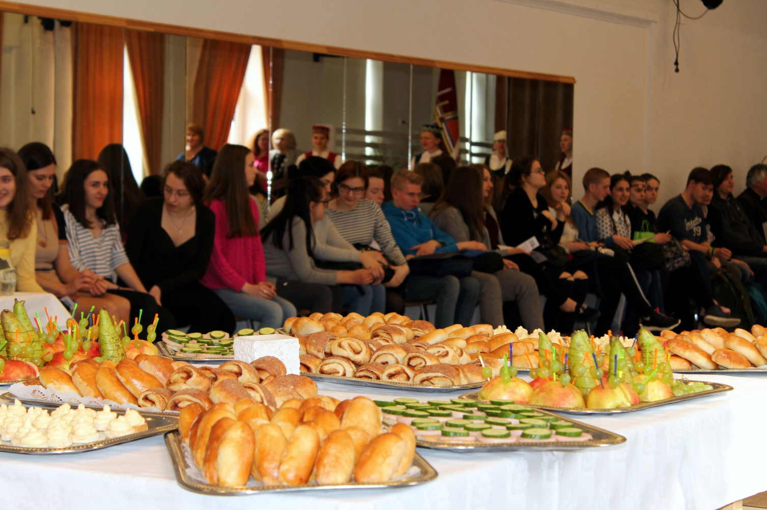
neizpaliek cienasts dalībniekiem
I Z Z I N Ā T. P I E R E D Z Ē T. R Ī K O T I E S. I Z Z I N Ā T. P I E R E D Z Ē T. R Ī K O T I E S.
J A U N I E Š U I N T E G R Ā C I J A S UN L Ī D Z D A L Ī B A S S E K M Ē Š A N A S P R O J E K T S

Slide 22
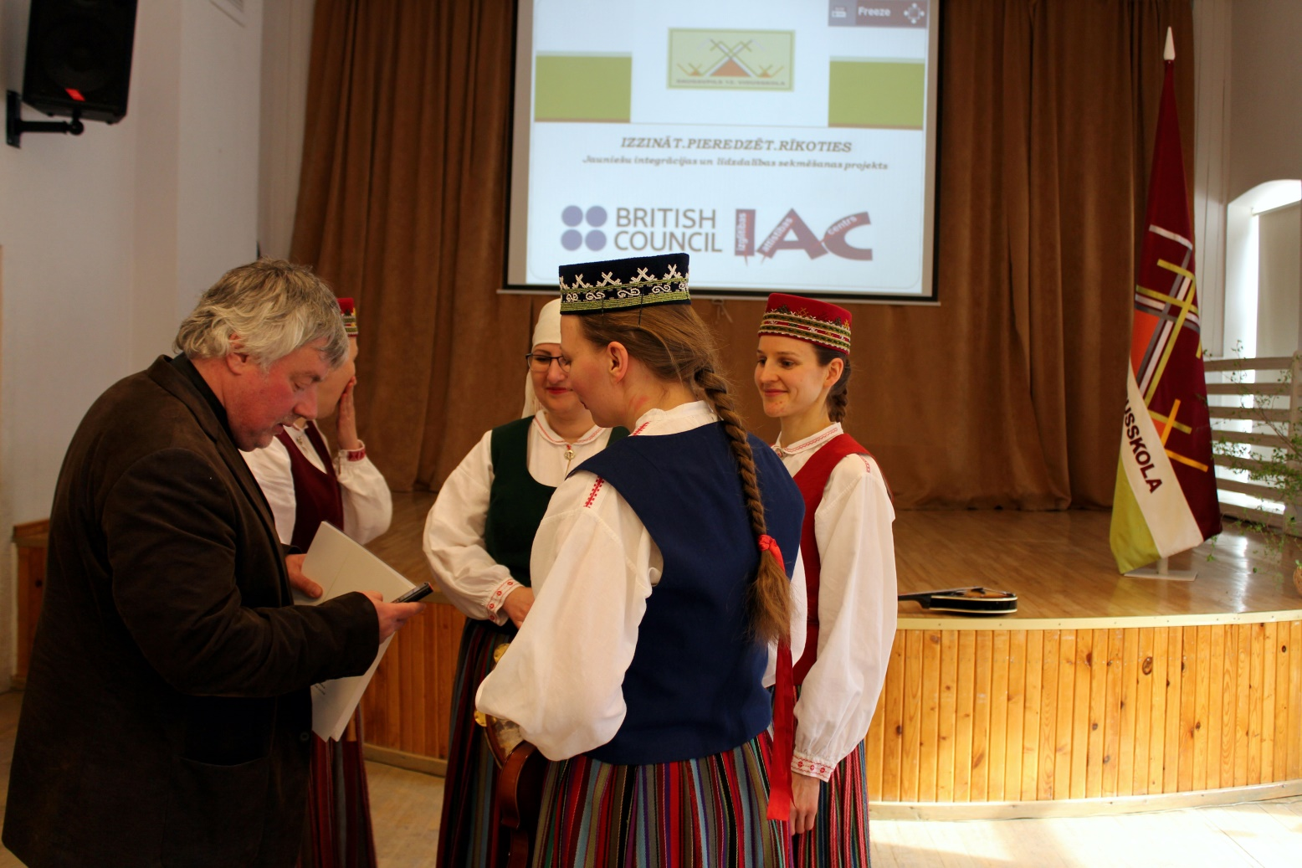
tiek veidoti jauni kontakti
I Z Z I N Ā T. P I E R E D Z Ē T. R Ī K O T I E S. I Z Z I N Ā T. P I E R E D Z Ē T. R Ī K O T I E S.
J A U N I E Š U I N T E G R Ā C I J A S UN L Ī D Z D A L Ī B A S S E K M Ē Š A N A S P R O J E K T S

Slide 23
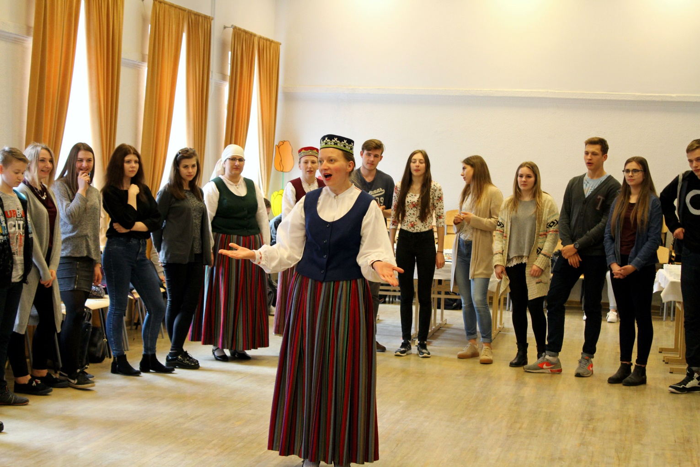
noslēgumā seko jautras dziesmas un…
I Z Z I N Ā T. P I E R E D Z Ē T. R Ī K O T I E S. I Z Z I N Ā T. P I E R E D Z Ē T. R Ī K O T I E S.
J A U N I E Š U I N T E G R Ā C I J A S UN L Ī D Z D A L Ī B A S S E K M Ē Š A N A S P R O J E K T S

Slide 24
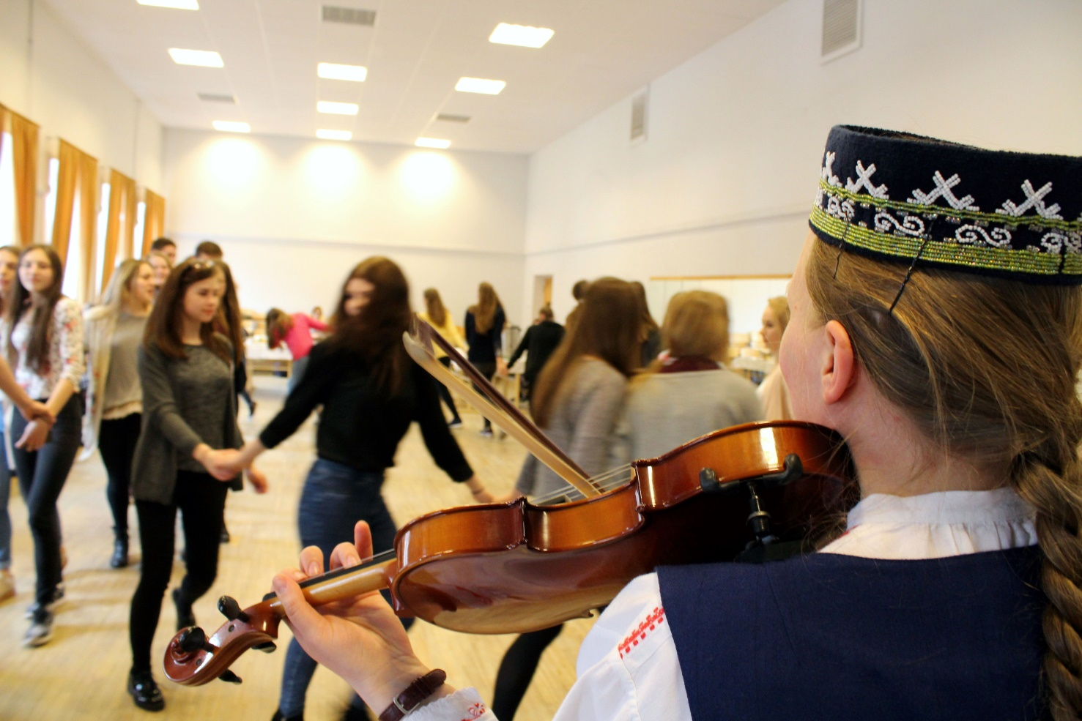
… dejas
I Z Z I N Ā T. P I E R E D Z Ē T. R Ī K O T I E S. I Z Z I N Ā T. P I E R E D Z Ē T. R Ī K O T I E S.
J A U N I E Š U I N T E G R Ā C I J A S UN L Ī D Z D A L Ī B A S S E K M Ē Š A N A S P R O J E K T S

Slide 25
dienas dalībnieki saka: - ļoti iepatikās viss. Paldies jums. - Interesanti. Radoši. Izzinoši. - viss līdz sīkumam pārdomāts. - ļoti skaisti bērnu darbi. - … vairāk tādu pasākumu. - bija ļoti aizraujoši klausīties stāstu par lentīti un mēģināt to locīt pašiem. - …pasākums bija ļoti foršs un tajā valdīja latviska gaisotne.
I Z Z I N Ā T. P I E R E D Z Ē T. R Ī K O T I E S. I Z Z I N Ā T. P I E R E D Z Ē T. R Ī K O T I E S.
J A U N I E Š U I N T E G R Ā C I J A S UN L Ī D Z D A L Ī B A S S E K M Ē Š A N A S P R O J E K T S

Slide 26
Ir tikai viena Latvija, Un citas nav nekur. Tā nāk no senču zemes dzīlēm Un debesīm, kas kopā tur. (A.Eglītis)
I Z Z I N Ā T. P I E R E D Z Ē T. R Ī K O T I E S. I Z Z I N Ā T. P I E R E D Z Ē T. R Ī K O T I E S.
J A U N I E Š U I N T E G R Ā C I J A S UN L Ī D Z D A L Ī B A S S E K M Ē Š A N A S P R O J E K T S

